Slide 1
Associate Architrect
’22년 B2차 인증과제 후기
2022. 7. 18
VD 사업부 Service S/W Lab
윤병호

Slide 2
B차수 – PreFinal 피드백 이후
기간 : Pre-final 피드백 이후 평일5일 + 주말2번(4일)
26~30일차 코스웍 종료 상태이고 평일 5일 동안 Full day로 레포트만 작성
Pre-final을 통해 4~5장이 어느정도 완성 되었다면 pre-final 작성보다는 시간적으로 여유가 있다.
기본적으로 해당 기간에는 처음 주말에 6장을 고민하고 최대한 빨리 끝내고 전체적으로 4장~6장을 계속 반복해 가면서 그 연속성을 확보하고 디테일 적인 부분을 손봐야 한다. (DD 부족하다면 DD 보강 필수)
가장 높은 배점, Pre-Final 피드백 반영 하여 5장 수정이 반드시 필요
면접을 대비하여 2~3장도 이전에 해놓은 메모를 통해 수정 필요.
Part | Chapter | 평가 비중 | Interim (30%) | Pre-final (30%) | Final (40%)
Architectural Requirement (35%) | 2장. Project overview | 5%
 | 3장. System overview | 15%
 | 4장. Architectural Drivers | 15%
Architectural Design (55%) | 5장. Top Level Design Description | 25%
 | 6장. Component Level Design Description | 30%
Architecture Evaluation (10%) | 7장. Architecture Evaluation | 10%
월 | 화 | 수 | 목 | 금 | 토 | 일
11 | 12 | 12 | 14 PreFinal 피드백 | 15 PreFinal 피드백 | 16 | 17
18 Final 작성 | 19 Final 작성 | 20 Final 작성 | 21 Final 작성 | 22 Final 작성 | 23 | 24
25 Final 제출
 | 면접심사 | 면접심사 | 면접심사

Slide 3
B차수 – PreFinal 피드백 이후
교수님이 해달라고 요청한 것들은 그냥 다 넣으면 좋다.
대부분 이해도를 높이기 위한 것들이며 이를 통해 방대한 자료에서 생길 수 있는 오해를 줄일 수 있다.
내가 보고 이해하는 문서가 아니고, 다른 사람이 보고 이해 할 수 있어야 한다.
교수님이 몇 번 강조하셨던 멘트
과제에 대해서 모범답안이 있고 그것을 맞추는 것이 목적이 아니다.
과제에 연결하면 교수님은 강의 중 은연 중 서버에서 졸음운전을 판단하는 것을 선호하셨지만, 모바일 기기에서 이를 처리한다고 해서 감점 요인은 아니다.
세부사항에 대한 답을 가지고 있지 않다.
훌륭한 제품을 만드는 것이 아닌 AA 아키텍트 설계 지식을 이해하고 실제 적용할 수 있는 능력과 노력을 보겠다는 것이다.
논리적으로 타당하게 제시, 사고가 있느냐
Top Level 디자인 수정해야 한다. (Final에서 5,6,7 장 평가, 7장은 어느정도 작성하면 만점이니, 5, 6장 열심히 써야 한다.)
(5장) DD 배점이 높다.
특히 성능, 가용성은 모든 택틱을 적용해 가면서 고민해 봐야 한다.
QA 중심으로 모든 DD를 했는가?
인프라 스트럭처, 스트럭처, 비해이비어, 디플로이 측면으로 디자인 디시전을 했는가? (DD의 내용이 각 View에 반영이 되었는가?)
PreFinal에서 미진한 점수가 나왔다면 이 부분은 보강을 반드시 해야 한다. 양도 어느정도 중요한것으로 보임 (30/40 -> 25/30)

Slide 4
B차수 – PreFinal 피드백 이후
(DD 발상)
QA 항목 별로 해당하는 Tactic을 모두 나열 (성능, 가용성, 유지보수성 등)
모든 Tactic에 대해 과제에 제시된 QA를 향상 시킬수 있는 방법을 모두 적는다. (하나의 택틱으로 여러 개의 QA가 해결될 수도 있음)
QA와 관계된 Architecture 패턴을 찾아보고 과제의 QA를 어떻게 향상 시킬 수 있을지 모두 적는다.
M-S Pattern : 정확도 향상에 도움을 줄 수 있음
과제의 핵심 문제를 다시 한번 정의 한다.
과제의 핵심 문제를 QA 측면에서 효과적으로 보이는 방법들을 순서대로 정렬 한다.
각 QA 별로 겹치는 방법들이 있는데 이부분을 DD의 approach로 만들 수 있을지 고민 한다. (최대 3개)
만들어진 Approach를 통해 목표 QA외의 다른 QA가 어떻게 영향을 받을지 고민하여 작성한다. (영향을 받지않는다면 표에서 해당QA는 삭제 가능)
모자란 항목들이 있다면 위에서 진행했던 내용을 반복하거나 BP를 참고하여 내용을 채워 나간다.
Tactics |  | 설명 | 적용 가능한 방법
Control Resource Demand | Manage Sampling rate | 외부에서 만들어지는 이벤트 도착에 대한 제어 | O, 도착하는 영상을 분석할때의 샘플링 레이트를 조절하여 속도를 올린다. (정확성 저하가능)
 | Limit evnet response (이벤트반응제한) | 이산적인 이벤트들의 도착이 처리하기에는 너무 빠른 경우 이벤츠가 처리될때까지 큐에 저장 | O, 한번에 많은 스마트폰에서 영상입력이나 위치정보가 밀려서 들어올 경우 이를 큐에 저장한다.
 | Prioritize events | 이벤트 우선순위화를 통하여 중요한 이벤트 순서에 따라 처리 | O, 졸음 운전 판단 후 경고와 주위차량 경고, 경찰 통보 가 이루어 지는데, 이를 별도의 큐로 관리해 중요하고 빨리 전달되어야 하는 이벤트를 먼저 소비 할 수 있게 한다.
 | Reduce Overhead | 중개자의 사용은 이벤트 처리에 자원을 더 요구하지만 지연을 제거함으로 대기 시간을 줄인다 | ?
 | Bound execution times | 이벤트에 응답하는데 사용되는 실행 시간을 제한 정확한 계산을 하는 경우보다 비용이 적다 | O, 주어진 영상을 전부 보고 졸음 운전을 판단하는 것이 아닌, 앞의 일부 영상을 보고 졸음운전이 판단 됐다면 그 상태에서 졸음 운전으로 판단하고 종료하여 시간 단축 가능 (정확성 저하 가능)
 | Increase resource efficiency | 중요 지점에 대한 알고리즘의 향상을 통하여 대기시간 단출 | X, 알고리즘의 향상은 본과제 고민내용이 아님

Slide 5
B차수 – PreFinal 피드백 이후
과제의 핵심 문제?
졸음 경고 시스템의 목표는 최대한 많은 사람이 시스템을 사용하여 고속도로에서 발생하는 졸음 운전을 줄이는 것 (이 때 성능, 가용성등이 좋도록)
1. 핵심 문제를 해결 위한 주요 DD를 작성
2. 성능이나 가용성 측면에서 이와 연관 된 연쇄적으로 해결해야 할 QA가 도출 됨
3. 이를 해결하기 위한 DD가 필요
4. 이를 쭉 따라가면서 DD를 쓰고 거기에 필요한 approach는 앞장에서 발상하여 정리한 내용 중에서 선별하여 채운다.
DD에서 approach를 선택 할 때 그 근거가 있어야 한다. 설계관점에서의 근거 제시도 중요하지만 이를 실제 데이터나 자료와 연관시키면 더욱 효과적으로 보인다.
(DD-05) 졸음 운전이 판단이 가능한 최소 용량 이미지로 변환하여 서버로 전송하는 approach 채택 관련 근거제시한 방법
(기존 SD 기준) 100kbyte(이미지크기) x 2(1초에 2번) x 100만명(시스템 사용자) = 1600Gbps
(기존 SD 기준) 표를 보면 1.6Mbps면 3G HSPA+의 경우 자신이 사용할 수 있는 절반을 해당 이미지를 전송하는데 사용
(변경) DD-05를 통해 10x2x100만명 = 약160Gbps을 감당하면 되는 시스템으로 변경
(변경) 0.16Mbps 이므로 3G이상 모든 스마트폰에서 사용이 가능한 시스템으로 변경
변경 용이성의 QA는 과제에서 명확하게 주어지는데 그에 따라 각각 하나씩 DD를 쓰면 됨. (BP들을 참고)
Network Type | Download Speed (Mbps) | Upload Speed (Mbps)
3G | 3 | 0.4
3G HSPA+ | 6 | 3
4G LTE | 20 | 5
4G LTE-Advanced | 42 | 10
5G | 200 | 12-20

Slide 6
B차수 – PreFinal 피드백 이후
(6장) Static Structure Diagram 배점이 가장 높고 이후 진행 되는 내용은 Diagram을 QA, UC와 연관하여 text로 풀어 낸 것
다양한 디자인 패턴 적용 고민
디자인 패턴, 택틱 적용 했을 때 QA상 어떤 장/단점이 있는지 고민
교수님이 지정한 component는 달성해야할 QA가 있다. (보통 성능과 변경용이성)
Component에서 달성해야 할 QA를 집중하여 디자인 패턴을 배치 해야 한다.
Ex.) 성능을 위한 singleton, decorator를 사용하면 성능상 overhead 발생 가능
디자인 패턴 이외에도 QA에 영향을 줄수 있는 내용이 있다.
Thread Pool, 아키텍처 패턴, Tactic에서 도출된 방법(ex. 우선순위큐)
함수나 변수의 타입과 이름이 다 나오도록 , Feature 가서 설정 (EA)
BP의 Final Report는 제출 후 wrap-up 이 이루어 지기에 피드백을 받아 수정한 내용이 아님을 인지하고 참조
잘못 된 내용이 있을 수도 있으니 그대로 사용하게 되면 같은 감점을 당함.

Slide 7
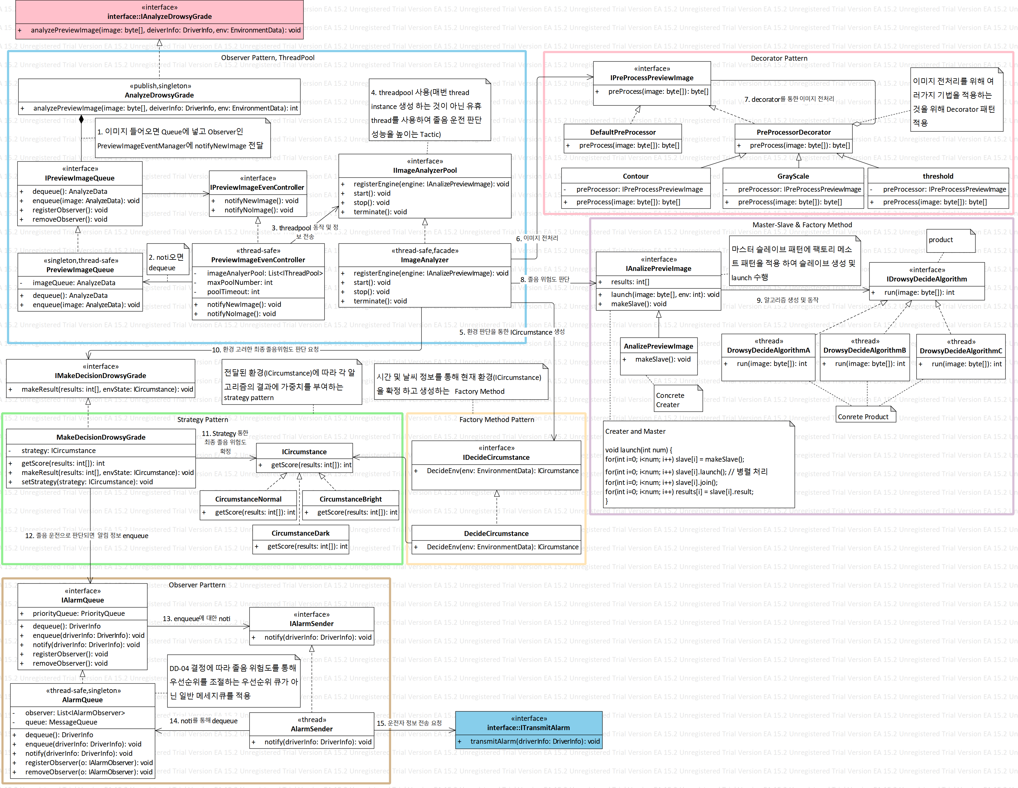
B차수 – PreFinal 피드백 이후
이해하기 쉬운 설명 필요
노트, 패턴명, 적용 이유, 동작 방법 등
Stereo type 사용
Provided, required Interface 색깔로 분리 표시
Association에 순서등을 명기하여 동작 순서가 쉽게 파악 되게 표시 (인증 과제 내에서만)
Inheritance와 abstraction을 잘 구분하여 사용
가능하다면 sudo code 추가도 필요
Comment
decorator 패턴 적용시 성능상 overhead
Pipeline & Filter 적용 하면?
DecideCircumstance → Icircumstance는 association이 아니라 dependency 맞음.
성능을 고려한 singleton pattern 적용 고려.

Slide 8
B차수 - 면접 준비
1주간 협업 복귀 후 면접이 진행 됨
전체적으로 제출 한 Final 문서를 재 검토…
본인이 Final 문서를 띄우고 원격으로 면접이 진행된다면 Final 문서에 가독성을 높일 수 있는 밑줄이나 Bold를 적용하거나 적용한 패턴이나 tactic들을 DD approach에 넣어줌으로 발표시 도움이 되게 준비가 가능 (단 원격면접에만 가능)
(Reduce overhead : 네트워크) 위 그림과 같이 …생략… 이와 같은 방법은 동시 최대 100만대에서 서버로 영상 전송이 없기 때문에 네트워크 bandwidth를 많이 사용하지 않고 서버의 부하를 줄여 가용성을 확보할 수 있는 큰 장점
기본적인 면접의 Flow는 정해져 있음 (과제중점 QA 설명 -> DD 설명 )
이 부분에서 고민한 내용이 많이 반영되어 있다면(?) 즉 과제 관련하여 물어볼게 많다면 코스웍과정 관련 질문보다는 과제 관련 질문이 많이 나올 수 밖에 없다.
기본 Question Set은 숙지
SOLID, 아키텍처 패턴, 디자인 패턴을 중점적으로 공부 (면접관의 주요 질문 포인트)
요구공학, 재설계, 아키텍쳐 평가도 최소한 한번은 리뷰 필요 (실제로 면접관에 따라 질문이 나옴)
팀원들과 실제 면접을 한번이라도 연습하면 매우 좋다고 생각 됨 (쉽지 않음…)

Slide 9
B차수 - 면접 경험 공유
면접 진행 과정
교수님 멘트로 시작
여러 QA가 제시되었는데, 가장 고민한 QA가 무었인가요?
QA해결을 위해 어떤걸 했는지?
면접관1, 면접관2 질문 시작 (Case by case)
과제에서 많은 질문을 하시는 분도 있고 코스웍 관련 질문을 많이 하시는 분도 있음
보통 3~4개 정도 진행
교수님 질문
면접관 추가 질문 (optional)
소감
첫번째 진행은 정형화 되어 있기 때문에 본인이 10분~15분정도 설명을 쭉 이어가야 한다. 너무 짧으면 더 많은 질문을 견뎌야 하고 너무 길면 진행하는 중간에 잘릴수 있다. (적절하게 시간 조절 연습)
면접관 질문은 정말 다양하게 나옵니다. 심지어는 ISO-9126/25010에 대해 아는 항목을 말해보라 라던지 ATAM에 관련한 내용이 나오기도 합니다. 하지만 저런 질문들은 다 알고 있느냐를 보려는건 아닌거 같고 생각나는 항목들을 침착하게 말한다면 크게 문제가 없을거라 생각 됩니다.
반면 SOLID, 디자인패턴에 대한 질문은 최대한 정확히 대답해야 합니다. 이부분은 AA의 base로 여겨 지기 때문에 이부분에서 많은 실수가 있다면 큰 감점을 각오
질문 중 QA달성이나 SOLID관련한 내용을 설계에 반영 한 부분을 설명해 달라는 요청이 있을 수 있음
이때는 적절한 view를 찾아 들어가서 설명해야 되기 때문에 사전에 질문을 예상하고 미리 준비를 해야 함.

Slide 10
B차수 - 면접 실제 내용
1. 자기소개 (교수님)
2. 가장 신경쓴 QA 설명해주세요. (DD가 많으니 몇개만 해주세요) (교수님)
3. 졸음판단 주체에 관련한 내용 (면접관1)
(질문) 서버에서 하지 않고 클라이언트에서 하는게 더 좋은거 아니냐. (가용성 유지위한 비용, 네트워크 밴드위스 문제 등)
-> (답변) 일부 휴대폰에서는 그럴수 있지만, 저사양 휴대폰에서는 서비스 사용이 불가하고 이건 많은 사용자가 시스템을 쓰게한다는 비지니스 골 달성이 힘들다.
-> (다시 질문) 그럼 고사양 휴대폰은 자체에서 판단하고, 저사양은 서버로 보내면 되는거 아닌가? (하이브리드 제시). 이렇게 하면 제시한 QA관련해서 어떤게 변경되는지 설명해 보라
-> (답변)해당 내용도 고민을 해봤고 판단을 다른 주체에서 하게되면 QA항목중 정확성이 있는데 일정한 정확도 확보가 힘들수 있다
-> (다시 질문) 그럼 정확도 QA 보여달라
-> (답변) QA 보여 주고 설명 -> 99%다...
-> (다시 질문) 그럼 99만 달성하면 되는것 아니냐?? 하이브리드 방식 적용이 좋은거 같다....
-> (답변) 명확하게 정확도를 만족시킬수 있는 설계가 다시되고 성능 QA도 만족시킬수 있는 설계를 다시 진행한다면 가능할 것 같습니다.

Slide 11
B차수 - 면접 실제 내용
4. 졸음 판단 서버 구성 관련 (면접관2)
. 제시된 DD들을 섞어서 쓸수도 있는게 아니냐?
-> 다시한번 보면서 다른점이 이렇게 있어서 이런건 같이 쓸수 있고 이런건 같이 쓸수 없을거 같다.
-> (다시 질문) 그럼 이거는 어떠냐? 쓸수 있나???
-> (답변) 가능할거 같다 하지만 거기서 이런 내용을 추가로 적용하면 더 좋을거 같다.
5. 브로커 얘기가 있는데 디스패처랑 뭐가 다르냐? (면접관1)
-> 브로커는 중계할때 매번 보낼 서버를 찾아서 보내고, 디스패처는 한번 중계할 서버를 찾으면 계속 그 서버로 보내는 것입니다.
-> (다시 질문) 그럼 디스패처는 한번 서버랑 클라이언트가 관계가 맺어지면 둘이 알아서 통신 하는건가?
-> 그 부분은 정확하지는 않습니다만 외부에서 볼 때는 그렇게 동작하는 걸로 보일것 같습니다.
6. SOLID 관련해서 Top level에서 어디에 내용이 적용됐는지 설명해 달라 (교수님)
-> 과제 내용 중 Structure View를 보면서 설명
7. 소감

Slide 12
B차수 - 그 외 면접 기출
과제연관 질문 (주로 QA와 연관 된 DD나 디자인 패턴, SOLID등의 내용)
졸음판단 주체에 관련한 내용은 계속 나옴 (과제의 핵심 결정사항)
QA와 관련하여 질문이 계속 이어짐
변경용이성 부분에 대해 고려한거 알려주세요.
성능을 위해 서버 분산한거랑, 지역까지 분산한거 큰 차이가 있나요?
알고리즘 적용한거 보니 스트레티지 패턴 쓴 거 같은데 혹시 템플릿 메써드 패턴과 스트레티지 패턴 차이를 알고 계실까요
디자인 패턴을 적용한 부분을 설명해보세요
싱글톤 패턴 쓰셨는데, 이거 편해서 많이 쓰는 데 단점 2개 정도만 얘기해 보세요.
과제 연관 없는 질문 (코스웍 전반적인 내용)
디자인 패턴, 아키텍처 패턴에 대해 설명해 주세요. (장단점)
디자인 패턴, 아키텍처 패턴 비교
재설계 관점 Code smell 등의 내용
가끔 나오는 질문 들
ISO-25010에 대해 main sub 항목 알고있는거 모두 다 말해 보세요
ATAM의 진행 과정에 대해 말씀해 주세요

Slide 13
B차수 – 점수 및 하고 싶은 말
실제 점수
서면 평가 (579/700) : 82.7
Interim : 79.5
PreFinal : 84.3
Final : 83.9
면접 (258/300)
코스웍 (945/1000)
(579+258)*0.7 + 300 (코스웍인증) = 886
불합격자의 점수는 대부분 700 후반으로 예상 (79x…)
800점 초반대 합격자도 많을 것으로 예상
700후반과 800초반의 점수의 레포트 점수 차이는 크지 않음
결국 면접에서 판가름
하지만 결국 면접은 얼마나 코스웍에 충실했나?
면접을 보기 좋은 레포트를 작성했나?
지금이라도 조원들과 과제에 대해 더 많이 의견교환 하고 모의면접 연습도 하면 합격률↑

Slide 14
Thank you

